Slide 1
Informe de resultados
Autor: William Mejía Galarza

Slide 2
Objetivo del proyecto
Comprender las propiedades de los productos y puntos de venta que juegan un papel crucial en el aumento de las ventas.

Slide 3
Estrategia metodológica
Se aplicó estadística descriptiva para ver la relación entre las diferentes variables del proceso.
Se desarrolló modelos de regresión lineal, k-NN y random forest.

Slide 4
¿Qué nos dice la estadística descriptiva?
Informe

Slide 5
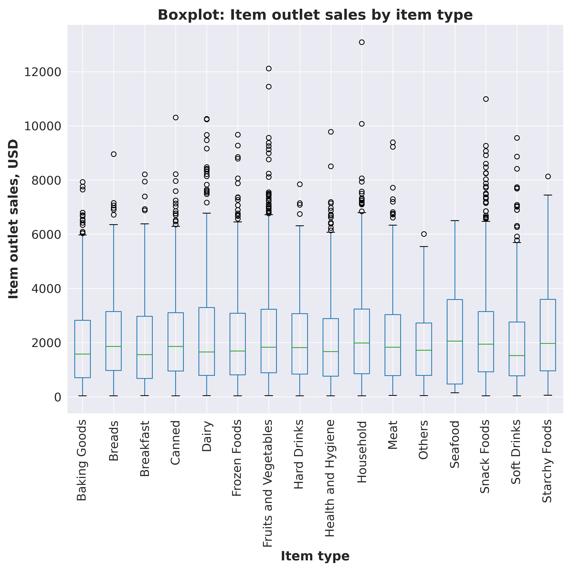
La mediana del precio de venta de los productos es de cerca de 2000 USD.

Slide 6
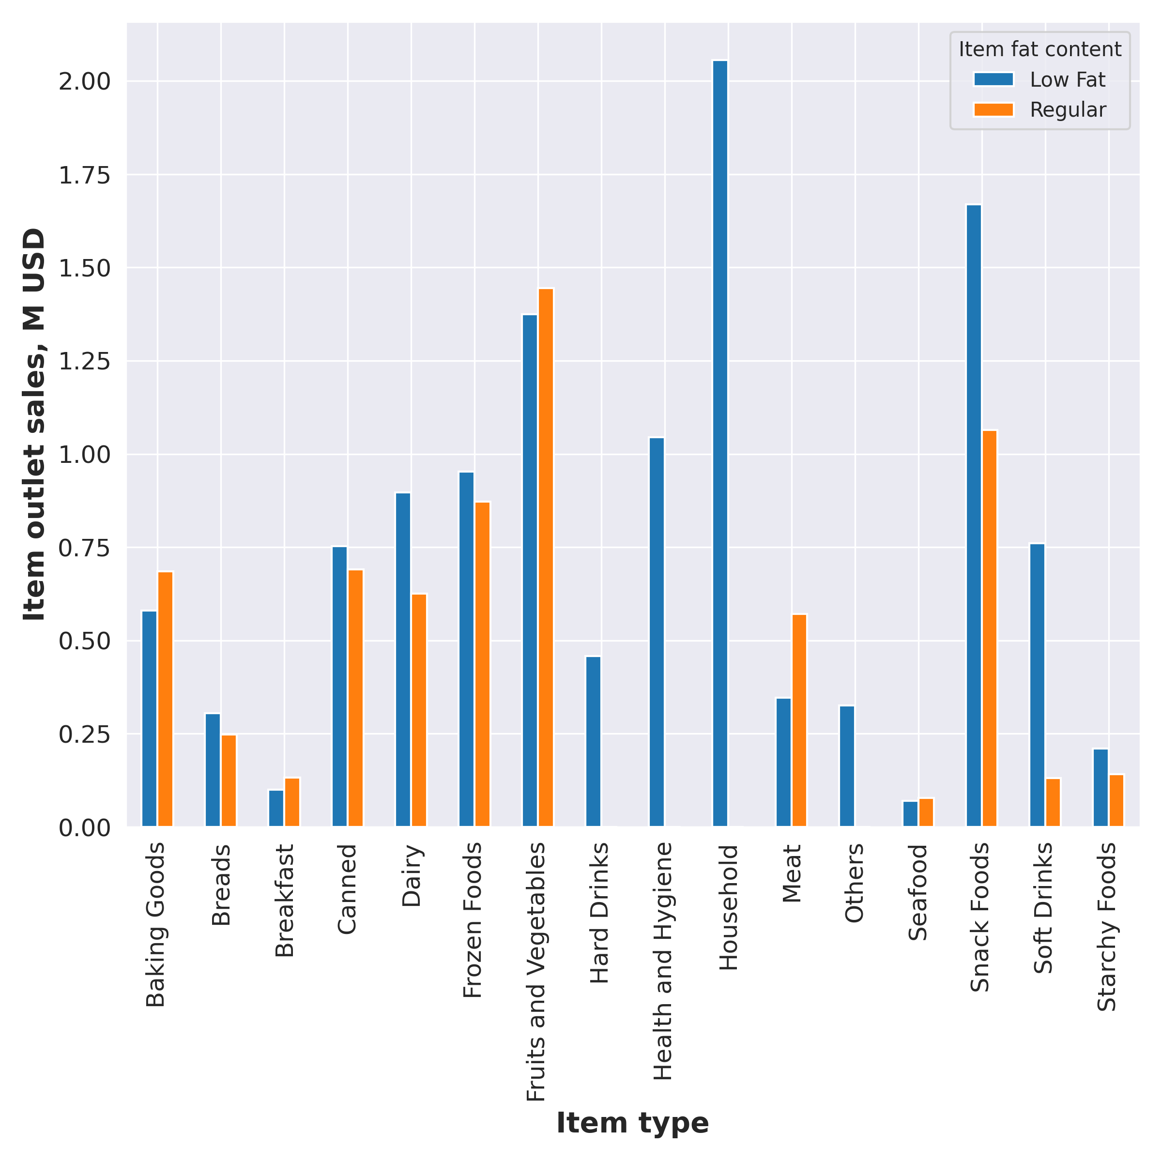
- Households, snacks and fruits and vegetables son los más vendidos. -Se prefiere en general productos con bajo contenido graso.

Slide 7
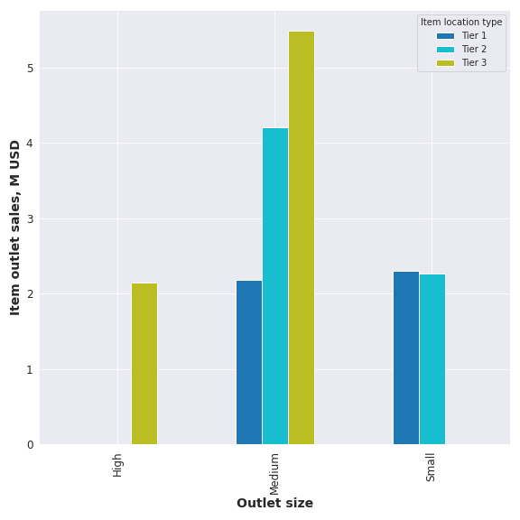
Los outlets de tamaño medio y localización tier 3 producen las mayores ganancias.

Slide 8
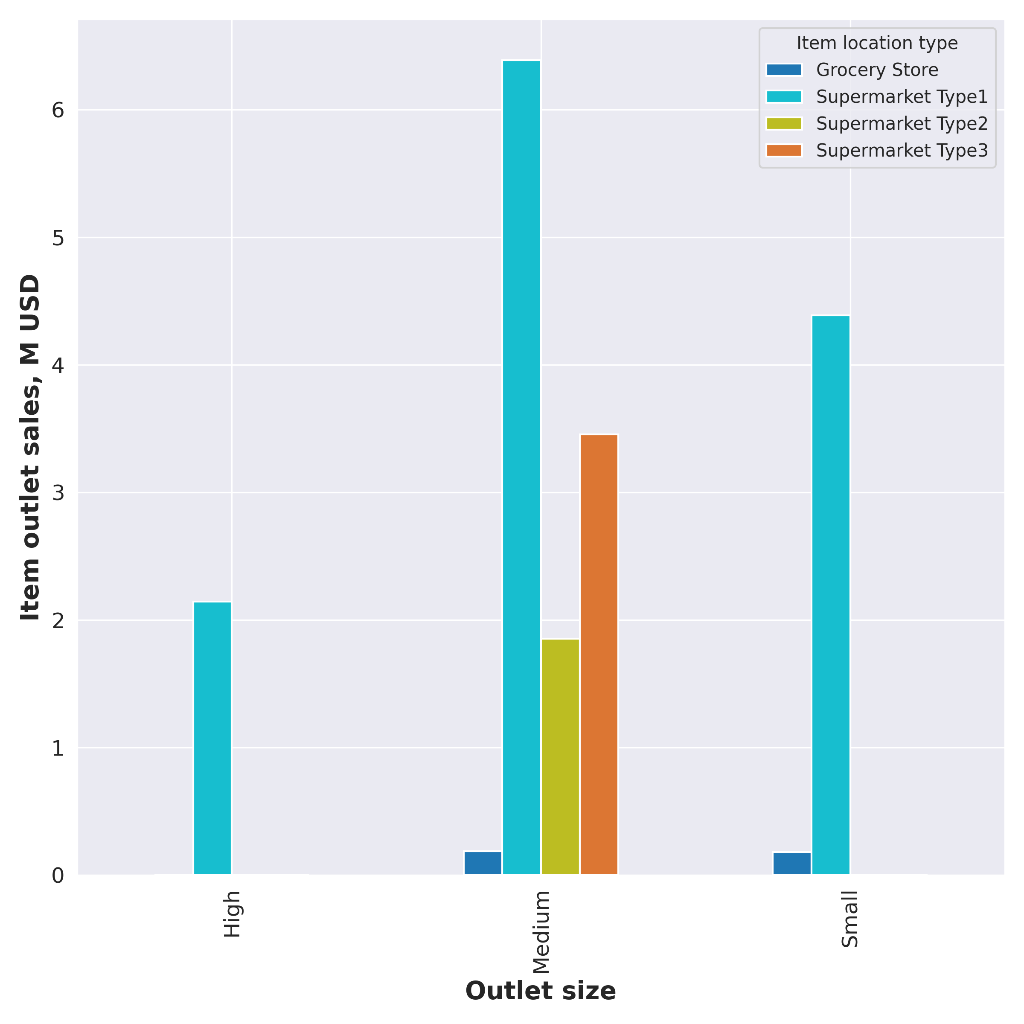
Los outlets de tamaño medio y de clase supermarket type 1 producen las mayores ganancias.

Slide 9
¿Qué variables son cruciales en el aumento de ventas?
Informe

Slide 10
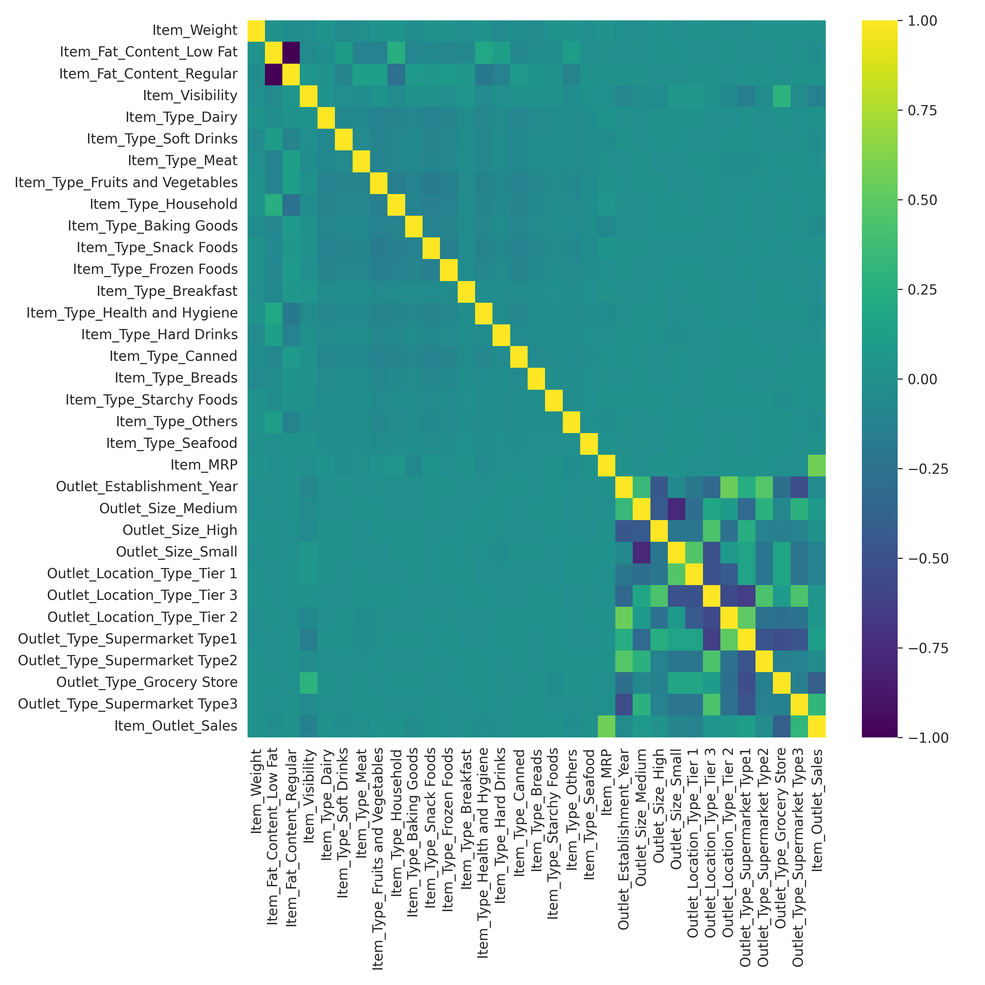
Se nota que existe poca o ninguna correlación entre las variables. A destacar Item MRP.

Slide 11
La capacidad de predicción de los modelos fue calculada mediante cross validation, c v= 10.
Modelo | Scores mean | Scores standard deviation
Regresión lineal | 0.58 | 0.04
Regresión k-NN | 0.32 | 0.05
Regresión random forest | 0.55 | 0.08

Slide 12
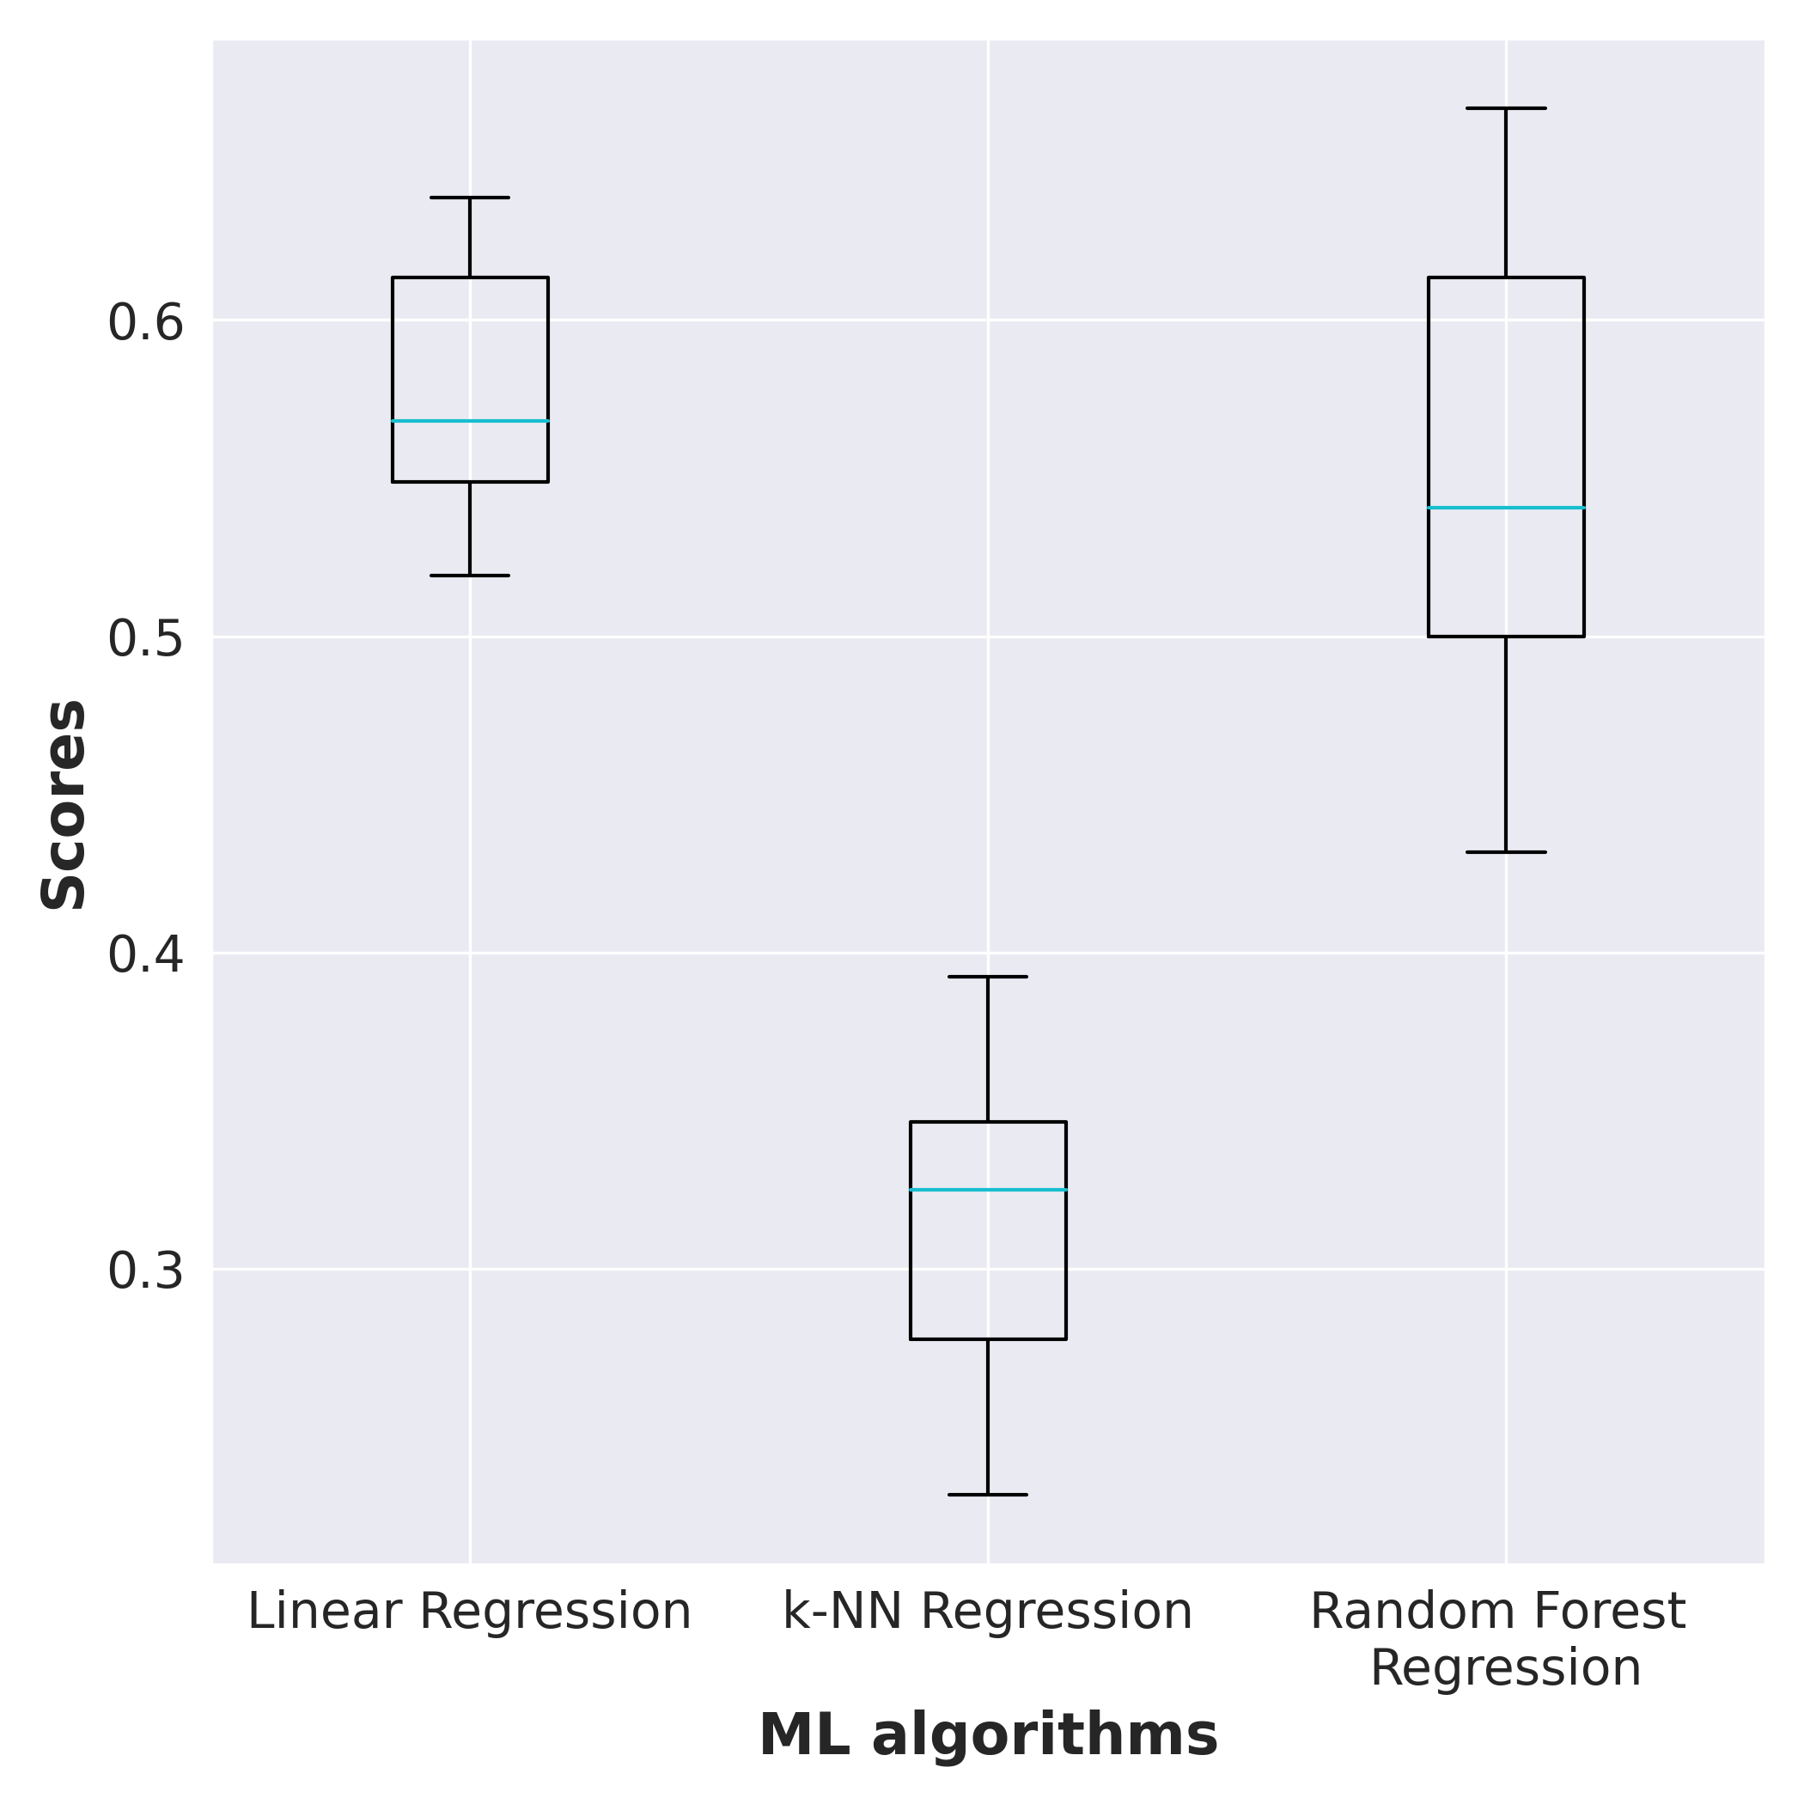
Puede notarse que las mejores predicciones las realiza el algoritmo de regresión lineal y random forest

Slide 13
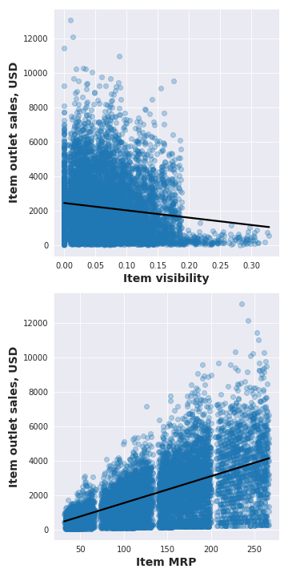
La regresión lineal apunta a que Item MRP es una variable importante para las ventas. En cuanto a la visiblilidad del ítem, este parece tener una relación inversa con las ventas.

Slide 14
La regresión random forest señala a Item MRP como la característicamás importante.
Weight | Feature
0.7423 ± 0.0722 | Item_MRP
0.3967 ± 0.0437 | Outlet_Type_Grocery Store
0.0776 ± 0.0237 | Outlet_Type_Supermarket Type3
0.0119 ± 0.0095 | Outlet_Establishment_Year
0.0016 ± 0.0017 | Outlet_Size_Small

Slide 15
Conclusiones

Slide 16
Desde el punto de vista operativo, el volumen de ventas se ve afectado por:
El stock de snacks, households and fruits and vegetables, especialmente aquellos productos que tienen bajo contenido graso.
Los supermercados de tamaño medio, de localización tier 3 y de tipo 1.
Se recomienda focalizar la inversión en estos productos y supermercados.

Slide 17
Desde el punto de vista estadístico, el volumen de ventas se ve afectado por:
El precio minorista máximo (precio de lista) del producto. Esta variable es directamente proporcional a las ventas. Si este es el precio más alto que se puede cobrar por un producto vendido, habría que considerar las regulaciones para ver si es que se puede extender este valor.

